Slide 1
機車騎乘安全

Slide 2
安全騎乘是從正確的騎乘姿勢開始
當以正確的騎乘姿勢騎乘時，即使是長時間騎乘，也不會感覺疲累，能做到安全而舒適的騎乘。雖然有各種類型的機車，但基本的騎乘姿勢是相同的。
正確的騎乘姿勢的7個重點
為了不對身體造成負擔，能夠順暢地騎乘機車，調整眼睛、肩膀、手肘、手、腰、膝蓋、腳部的位置是重要的。

Slide 3
跑車型機車
1.眼睛：視線應該是「寬闊而遠的」， 以便收集更多前方的資訊。
2.肩膀：放鬆一事是重要的。
3.手肘：手肘應放鬆，手自然地附在把手上。
4.手：為了以自然的角度能順暢地進行加速及剎車操作，手應
輕輕地附在方向把手上，及需要握住手把。
5.腰：坐在一個容易操作把手，膝蓋不會感到緊迫，手能自然曲
伸的位置上。
6.膝蓋：以兩膝蓋輕輕夾住油箱。
7.腳：為了能順暢地操作踏板，腳掌 心踏在踏桿上，腳尖輕放在
剎車踏板、排檔踏板上。

Slide 4
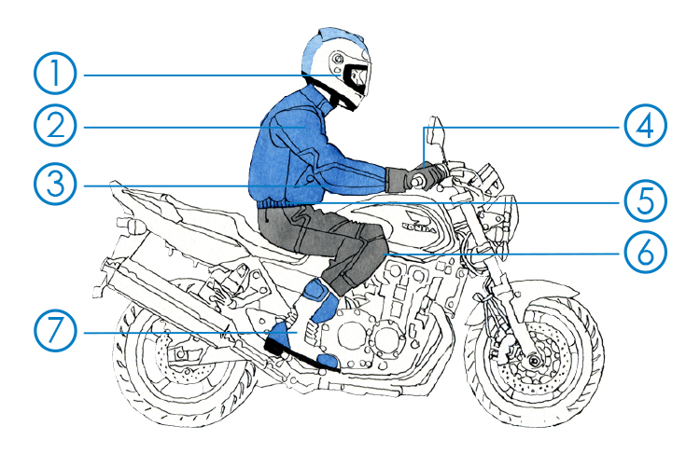

Slide 5
日常檢查的重要項目
1.剎車 ：將車身緩慢地往前後動，在分別讓前後剎車作動，確認剎車
是否能有效剎住，也要檢查剎車油的量是否足夠。
2.輪胎 ：檢查輪胎是否有龜裂及損傷，是否有被異物等刺到，胎壓是
否足夠，以及胎面的溝紋深度是否足夠等。
3.車燈類：當剎車燈及方向燈有故障時，就無法將自車的存在傳達給他
車知道，在左右轉及踩剎車時，恐會產生危險。請檢查頭燈、
剎車燈、尾燈、方向燈是否會正常亮燈，是否有污髒及損傷。
4.汽油 ：確認油箱中的汽油量是否足夠。

Slide 6
